Slide 1

Javier Ariza – Marco Vargas – Rafael Martinez

Slide 2
Agenda
Historia
¿Qué es?
Características
Empresa que usan Nginx
Razones para usarlo
Preinstalación
Instalación
Conclusiones

Slide 3
Historia
Nginx fue desarrollado por Igor Sysoev para Rambler.ru, creado en Rusia dentro del segmento de los dominios dinámicos (páginas web con un contenido único, sin clichés, a diferencia de las páginas web estáticas)
En el 2012 fue el segundo sitio web más visitado de Rusia, donde ha estado funcionando en producción más de dos años y medio.

Slide 4
¿Qué es?
Es un servidor web/proxy inverso ligero de alto rendimiento y un proxy para protocolos de correo electrónico (IMAP/POP3).
Es software libre y de código abierto, licenciado bajo la Licencia BSD simplificada. Es multiplataforma, por lo que corre en sistemas tipo Unix (GNU/Linux, BSD, Solaris, Mac OS X, etc.)

Slide 5
Características
Servidor de archivos estáticos, índices y autoindexado.
Proxy inverso con opciones de caché.
Balanceo de carga.
Tolerancia a fallos.
Soporte de HTTP sobre SSL.
Soporte para FastCGI con opciones de caché.
Servidores virtuales basados en nombre y/o en dirección IP.
Soporte para autenticación.
Compatible con IPv6
Compresión gzip.
Habilitado para soportar más de 10.000 conexiones simultáneas.9

Slide 6
Características Proxy de Correo
Proxy SMTP, POP3 e IMAP.
Soporta STARTTLS.
Soporta SSL.

Slide 7






Empresa que usan Nginx
Nginx es utilizado por grandes empresas de internet como: tumblr, WordPress.com, Instagram, Yahoo, YouTube, Pinterest, Zynga, SourceForge, GitHub, DropBox, Intel, NetFlix y entre otras compañías

Slide 8
Razones para Usarlo
Es ligero
Es multiplataforma y fácil de instalar.
Se puede usar junto a Apache
Puede usarse Nginx como caché.
Balanceador de carga, distribuyendo el trafico entre varios servidores.
Compatibilidad con las aplicaciones web más populares (Wordpress, Joomla, Drupal).

Slide 9
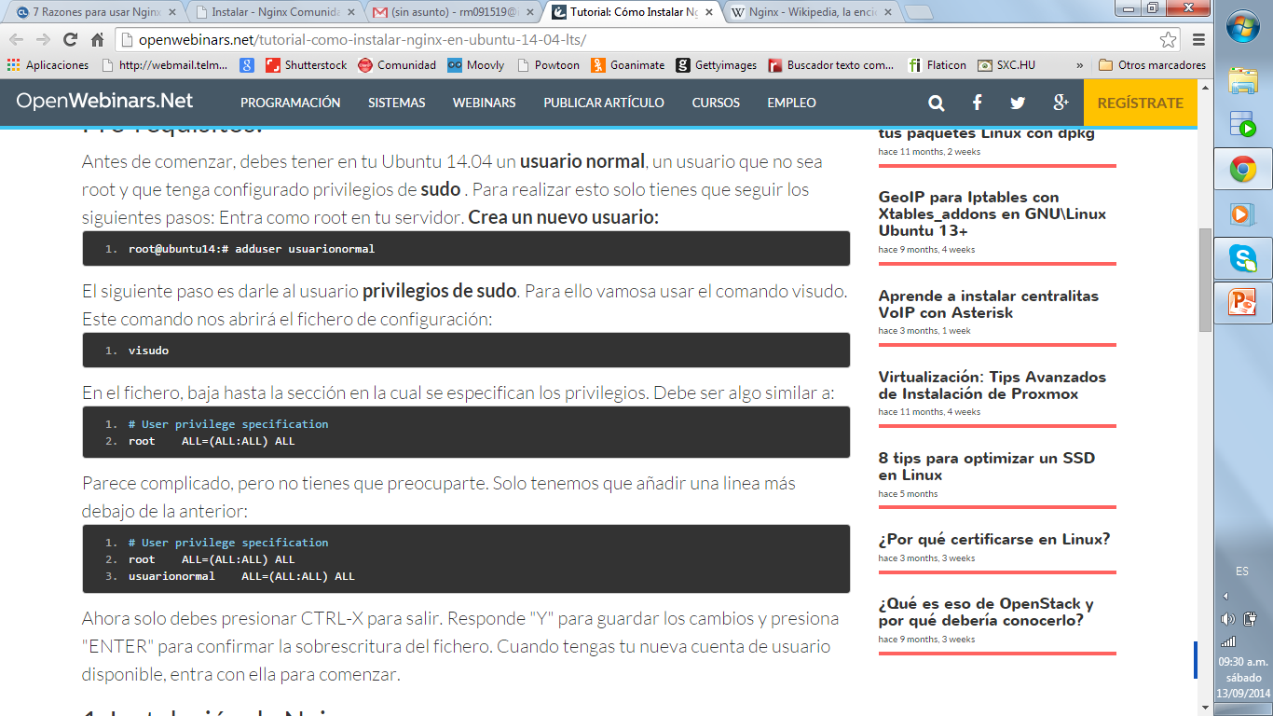
Instalación - Pre-requisitos:
Debe tener en tu Ubuntu 14.04 un usuario normal, un usuario que no sea root y que tenga configurado privilegios de sudo.
Entra como root en tu servidor. Crea un nuevo usuario:
El siguiente paso es darle al usuario privilegios de sudo. Para ello vamos a usar el comando visudo.

Slide 10
Instalación - Pre-requisitos:
En el fichero, baja hasta la sección en la cual se especifican los privilegios. Debe ser algo similar a:
Parece complicado, pero no tienes que preocuparte. Solo tenemos que añadir una línea más debajo de la anterior:
Ahora solo debes presionar CTRL-X para salir. Responde "Y" para guardar los cambios y presiona "ENTER" para confirmar la sobrescritura del fichero. Cuando tengas tu nueva cuenta de usuario disponible, entra con ella para comenzar.

Slide 11
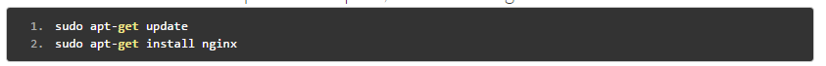
Instalación
Debe tener en tu Ubuntu 14.04 un usuario normal, un usuario que no sea root y que tenga configurado privilegios de sudo.
Podemos instalar Nginx de forma fácil ya que el paquete se encuentra disponible en los repositorios oficiales de Ubuntu. Como esta es la primera vez que vamos usar el sistema de paquetes apt en esta sesión, debemos actualizar el índice local de paquetes para tener la información más actualizada posible. Despues, Instalamos Nginx:
Seguramente te pregunte por tu contraseña. Indícala y confirma si deseas completar la instalación. Todo el software y sus dependencias sera descargado a tu servidor y instalado automáticamente.

Slide 12
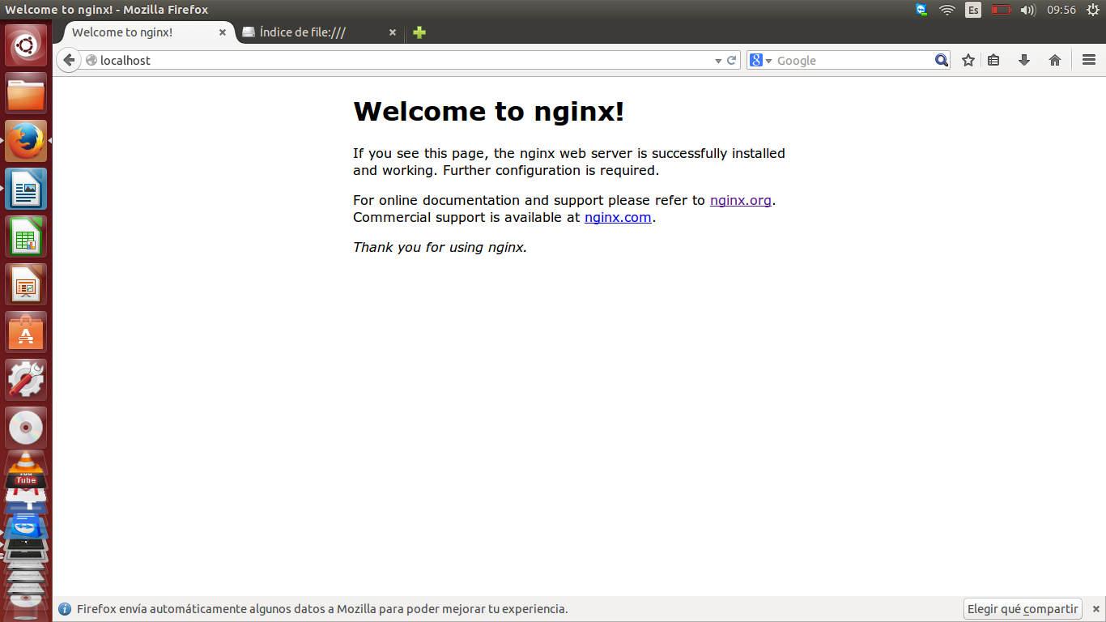
Instalación

Slide 13
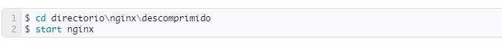
Instalación Windows
Para este caso particular debemos descargar manualmente la última versión del comprimido en la página oficial de Nginx.
Para este sistema operativo no se debe esperar altos niveles rendimiento ni altos niveles de concurrencia debido a que existen varios problemas y conflictos conocidos, el funcionamiento de Nginx en Windows se considera en estado beta.
Luego descomprimiremos el archivo que descargamos y usando la consola navegaremos al nuevo directorio para iniciar el proceso:

Slide 14
Conclusiones
Nginx es software libre, multiplataforma, ligero y de alto rendimiento.
Nginx es recomendado para webs de alto tráfico.
Usa menos recursos que Apache en la mayoría de los casos.
La instalación de Nginx es bastante sencilla.

Slide 15
Gracias

